Slide 1
Портфолио
Лабораторная работа №5
Войтенко Игорь Александрович
ИВТ 1 курс 1 группа 1 подгруппа

Slide 2
Резюме
Я студент первого курса, Войтенко Игорь, хочу представить исследование по видимым траекториям планет.

Slide 3
Глоссарий
Сила тока – физическая величина, равная отношению количества заряда, прошедшую через некоторую поверхность за некоторое время, к величине промежутка этого времени.
Напряжение - физическая величина, значение которой равно работе эффективного электрического поля (включающего сторонние поля), совершаемой при переносе единичного пробного электрического заряда.
Мощность - физическая величина, характеризующая скорость передачи или преобразования электрической энергии.

Slide 4
Глоссарий
КПД - в электрической цепи служит для оценки свойств преобразователя энергии. КПД определяется как отношение полезной мощности источника или приемника электрической энергии P2 к мощности, потребляемой им P1.
Полезная мощность - это физическая величина, которую использует как основную характеристику любого устройства, которое применяют для совершения работы. Полезная мощность может быть использована для выполнения поставленной задачи.

Slide 5
Цель лабораторной работы
Исследовать условия работы такого источника: найти зависимость напряжения на нагрузке U , полной мощности P, полезной мощности Pп и коэффициента полезного действия η от создаваемого источником тока.

Slide 6
Исследование
Найдем зависимость напряжения на нагрузке U , полной мощности P, полезной мощности Pп и коэффициента полезного действия η от создаваемого источником тока.

Slide 7
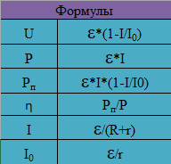
Математическая модель

Slide 8
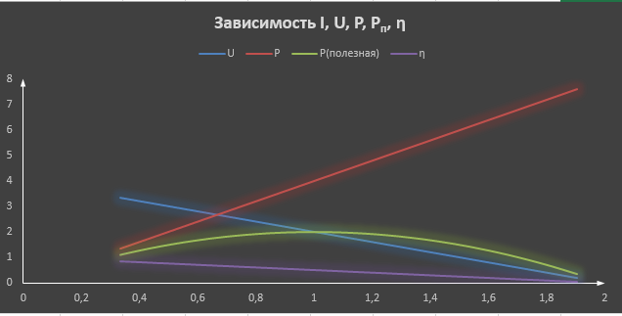
Зависимость

Slide 9
Вывод
Проведя исследование и построив график зависимостей, исходя из данных, мы можем убедиться в том, что напряжение уменьшается с увеличением силы тока, полная мощность увеличивается с увеличением силы тока, график полезной мощности представляет собой параболу и максимальна, когда сопротивление нагрузки равно внутреннему сопротивлению источника тока, КПД уменьшается с увеличением силы тока.

